Slide 1
09.데이터베이스 백업

Slide 2
데이터베이스 백업
만일 컴퓨터가 손상되거나 도난 당하는 경우를 대비하여 주기적인 데이터베이스 백업이 중요합니다. 백업된 데이터베이스만 존재한다면 최악의 경우에도 시스템을 복구할 수 있으며 중요한 정보를 지킬 수 있습니다. 데이터베이스 백업 순서는 다음과 같습니다.
Mysql 워크벤치 실행
데이터베이스 백업 메뉴 선택
백업할 데이터베이스 선택
백업할 파일 및 위치 지정
실행
생성된 백업파일 확인
Mysql 워크벤치 종료

Slide 3
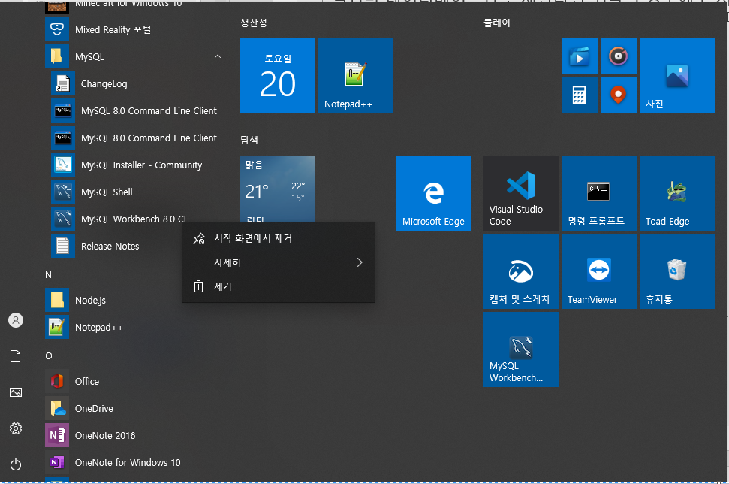
데이터베이스 백업-Mysql 워크벤치 실행
방법 1
윈도우 시작 버튼에서 Mysql 폴더를 찾은 후에 “Mysql Workbench 8.0 CE”를 클릭하여 실행합니다.

Slide 4
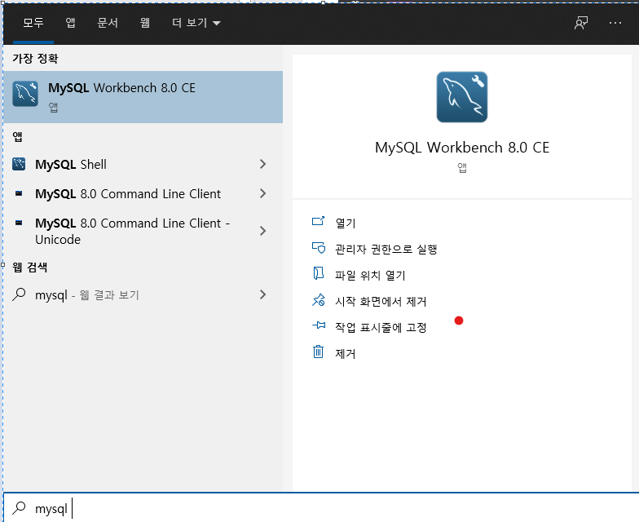
데이터베이스 백업-Mysql 워크벤치 실행
방법 2
윈도우 시작 버튼 옆 검색 버튼을 클릭하여 “mysql”이라고 검색합니다.

Slide 5
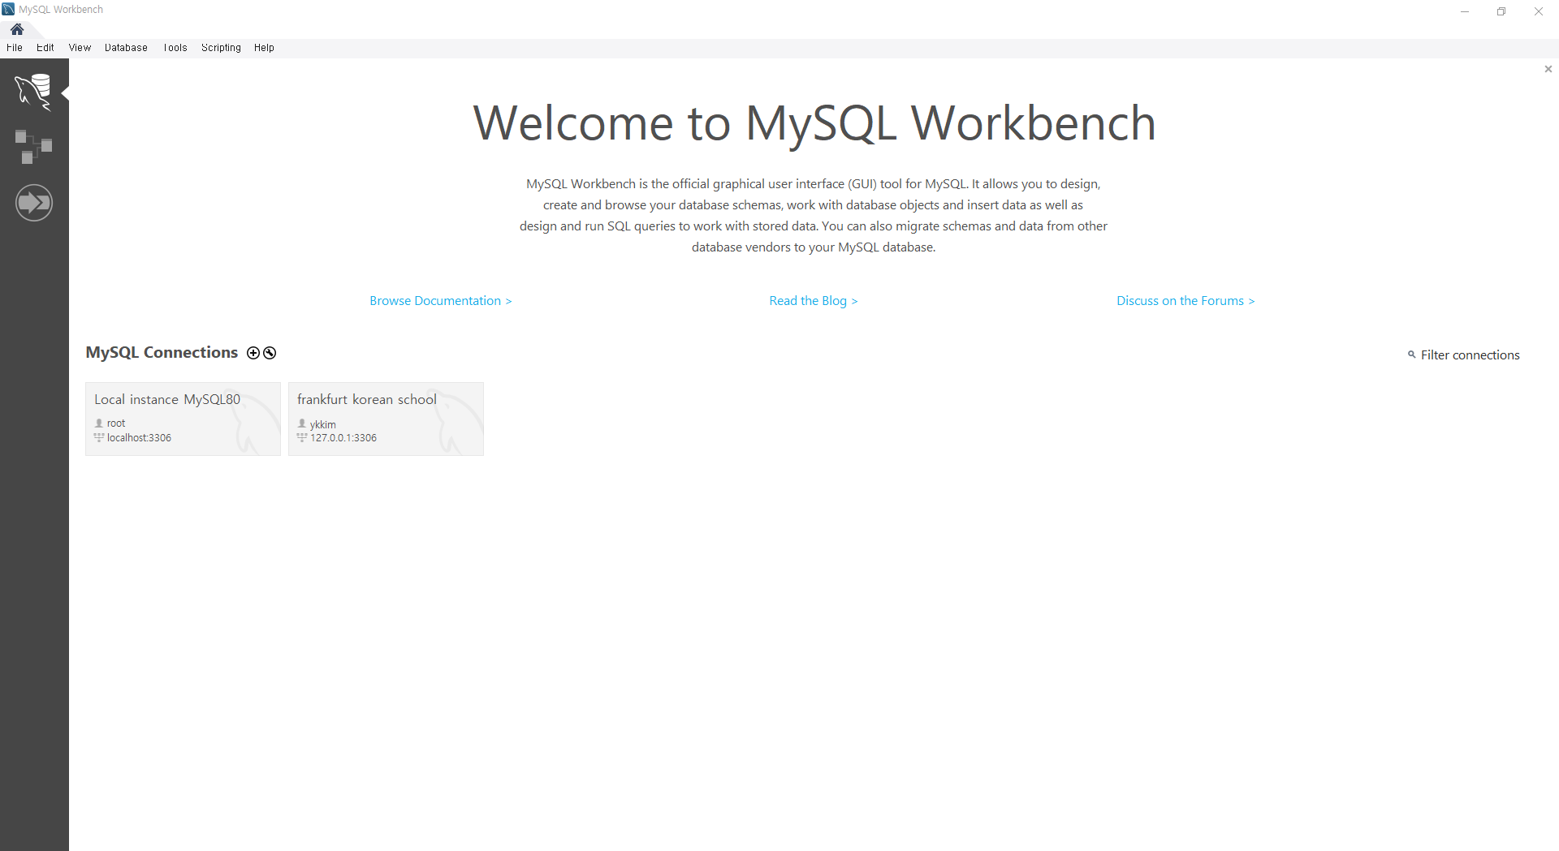
데이터베이스 백업-Mysql 연결 선택
화면상의 네모중에 “Frankfurt”라는 문자열을 가진 네모를 클릭합니다.

Slide 6
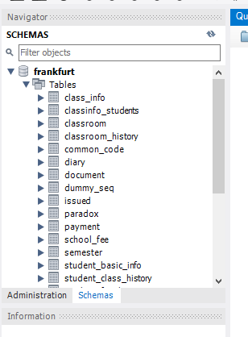
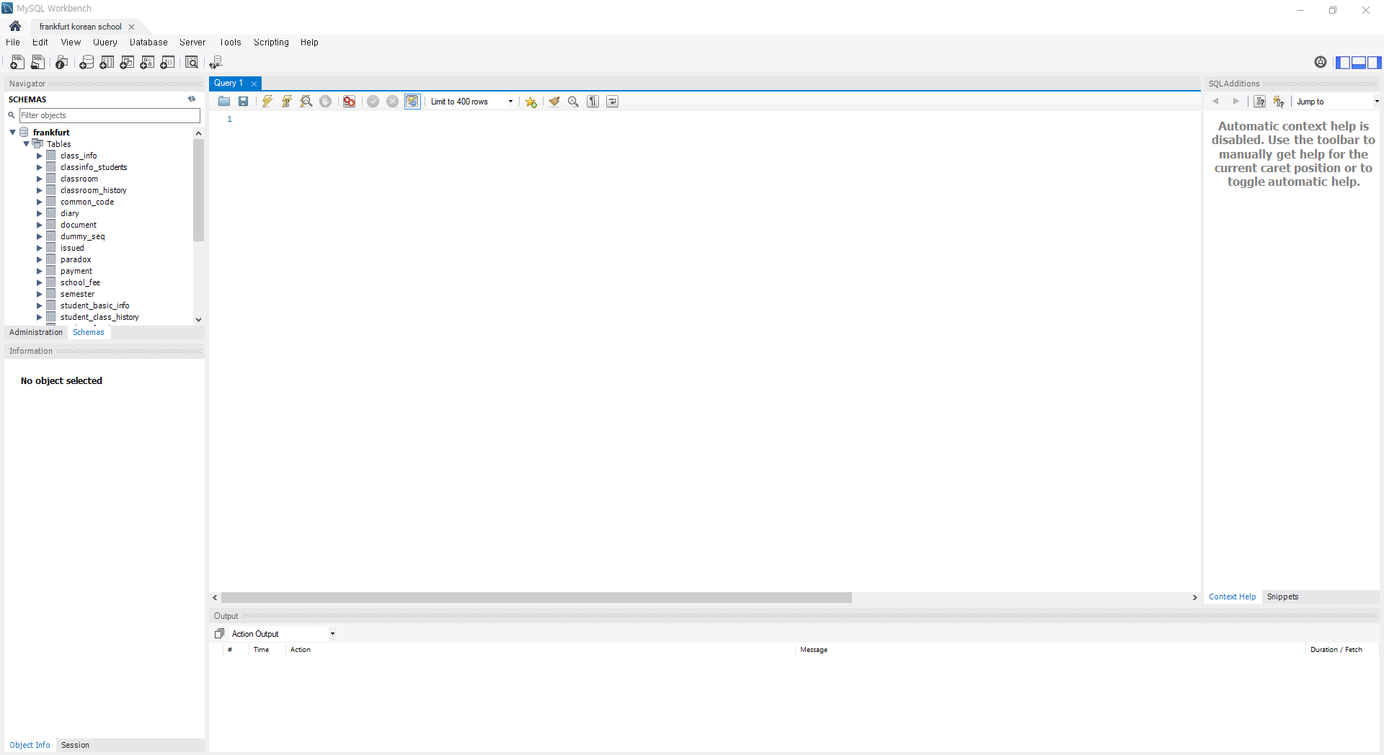
데이터베이스 백업-Mysql 연결 선택
화면상에서 좌측에 보이는 트리가 우리가 백업할 데이터베이스의 테이블들입니다. 테이블이란 학사관리시스템 각 화면과 관련된 정보를 저장한 파일입니다. 이때 백업을 위해 “Administration” 탭을 클릭합니다.

Slide 7
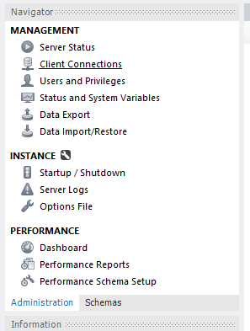
데이터베이스 백업 –백업 메뉴 선택
Management 아래에 있는 Data Export를 클릭합니다.

Slide 8
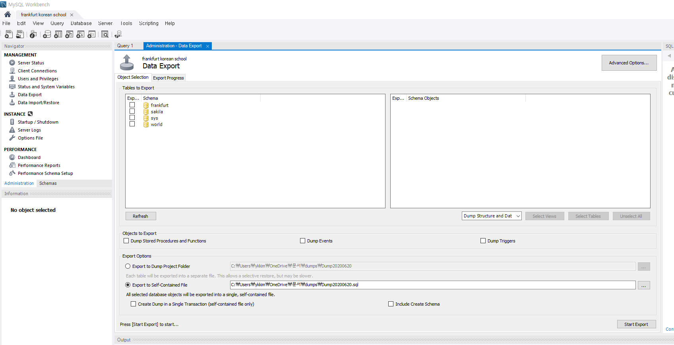
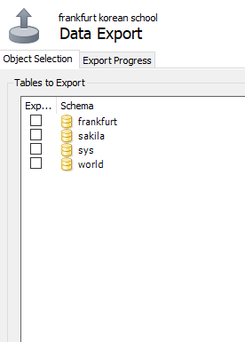
데이터베이스 백업 –백업할 데이터베이스 선택
화면 가운데에 Data Export가 나타납니다. 그리고 Object Selection이라는 탭에 우리가 백업할 Frankfurt 가 보입니다. Frankfurt 옆에 있는 체크박스를 클릭합니다.

Slide 9
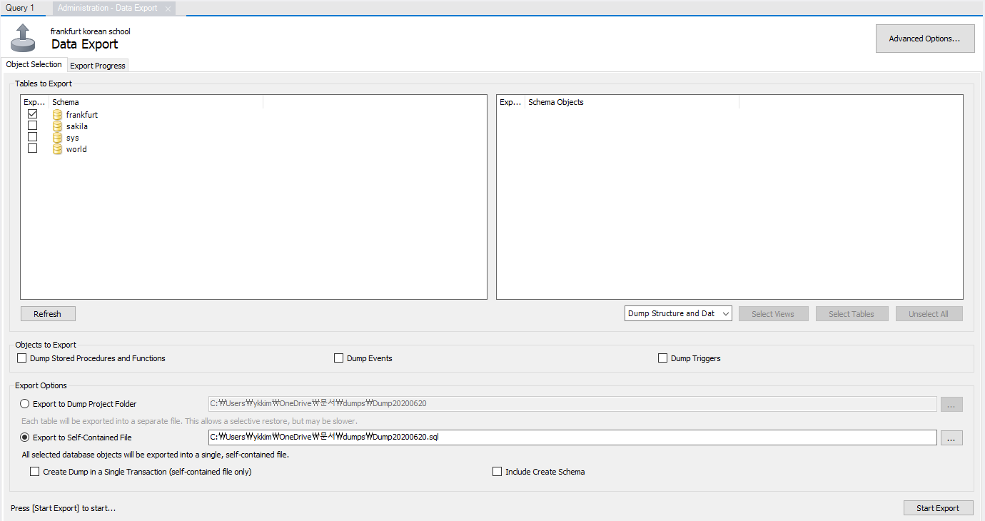
데이터베이스 백업 –백업할 파일 위치 선정
Export Options에서 “Export to Self-Contained File 을 선택합니다. 오른쪽 끝에 “…” 버튼을 클릭합니다.

Slide 10
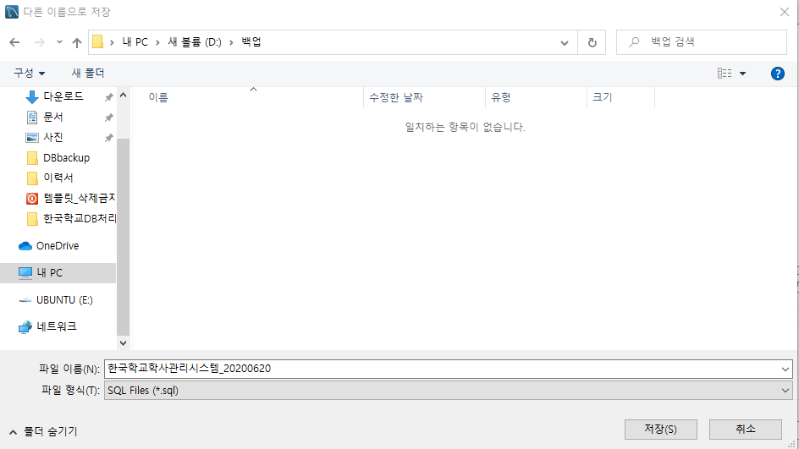
데이터베이스 백업 –백업할 파일 위치 선정
백업 파일을 저장할 파일명과 위치를 선택합니다.
파일명과 위치는 확인하기 편한대로 각자 지정합니다.
파일명과 위치를 지정했다면 저장 버튼을 클릭합니다.

Slide 11
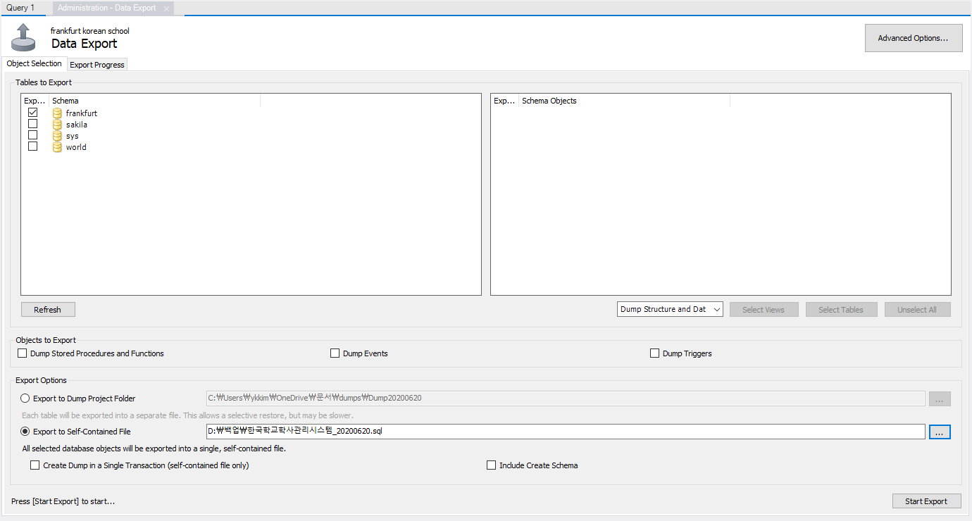
데이터베이스 백업 –백업할 파일 위치 선정
앞서 지정한 파일명과 위치를 확인할 수 있습니다.
마지막으로 “Start Export” 버튼을 클릭합니다.

Slide 12
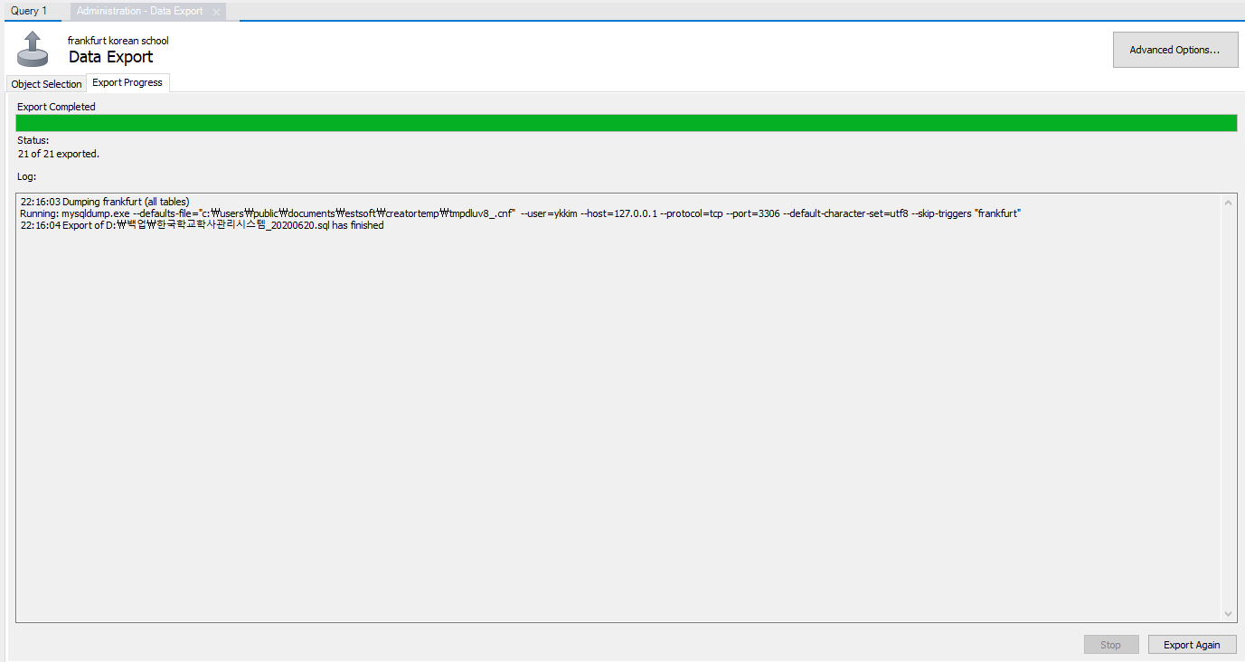
데이터베이스 백업 –백업할 파일 위치 선정
정상적으로 실행 되면 녹색 막대가 보이며 메시지에도 “~ finished”라고 나옵니다.

Slide 13
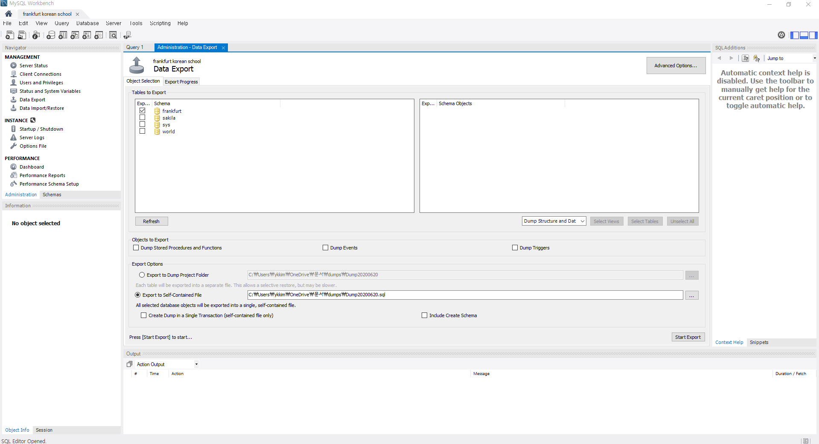
데이터베이스 백업 –Mysql 워크벤치 종료
창 오른쪽 위의 닫기 버튼클릭하여 종료합니다.

